Slide 1
Zapoznanie z legendą
„Powrót Wyszaka”

Slide 2
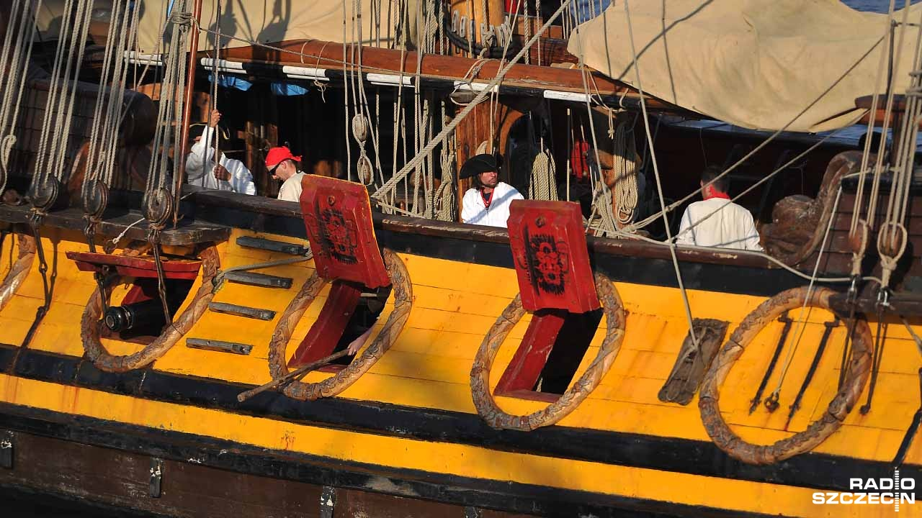

Slide 3
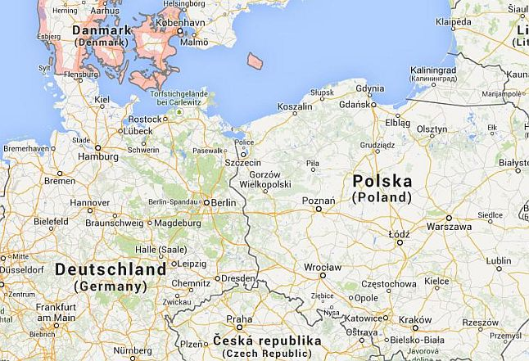
Gdzie znajduje się Dania?

Slide 4
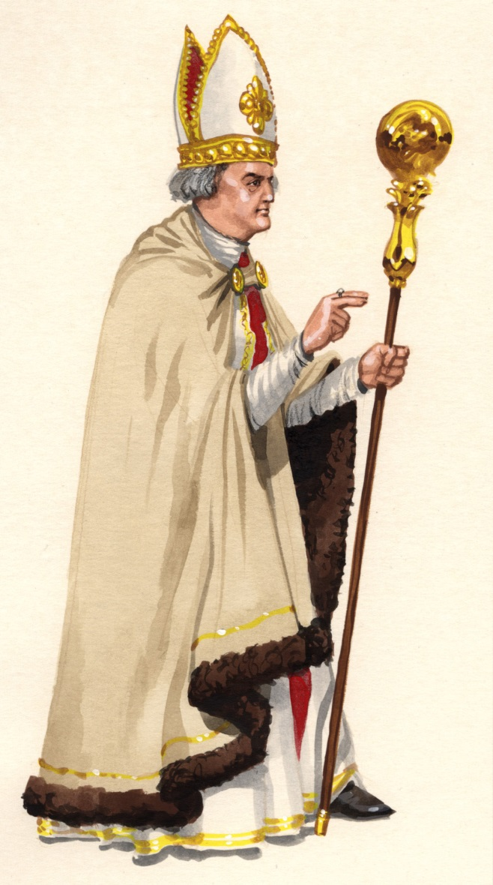
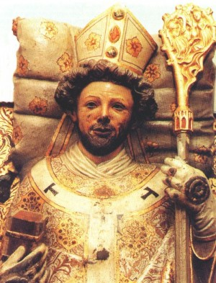
Otton – bamberski biskup

Slide 5
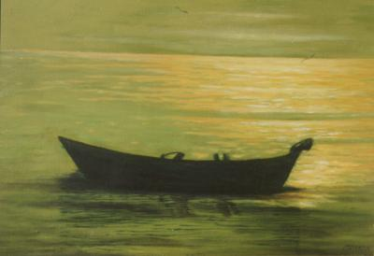
Łódka, jaką płynął Wyszak

Slide 6
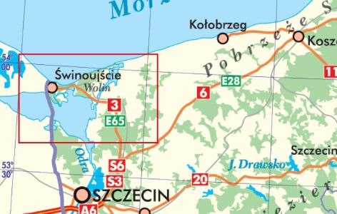
Jak daleko od Szczecina znajduje się wolińska plaża?

Slide 7
Ludzie za pomocą legendy wyjaśniali sobie to, co było dla nich nieznane i niewytłumaczalne.
Legendy opisywały jedno albo kilka wydarzeń, które dla danej społeczności były niezwykle ważne.
Zazwyczaj były przekazywane w formie ustnej, na długo przed utrwaleniem na piśmie.

Slide 8
CECHY LEGENDY:
występują postacie historyczne lub uważane za historyczne;
występują bohaterowie: (np. mędrzec, święty, władca, wojownik),
obok faktów historycznych występują elementy magiczne - nierealne i nieprawdopodobne (np. smok, cuda, walka dobra ze złem.

Slide 9
LEGENDA to niezwykła opowieść dotycząca historii stworzenia danego państwa lub miasta lub opowiadająca o życiu znanych rycerzy, świętych, władców lub innych popularnych bohaterów.
Legenda dopuszcza istnienie złych i magicznych mocy, tajemniczych bohaterów i niesamowitych miejsc.

Slide 10
Jaki motyw magiczny występuje w legendzie „Powrót Wyszaka”, dlaczego tą legendę nie możemy nazwać bajką?

Slide 11
Jaką prawdę historyczną zawiera „Legenda o Wyszaku”?

Slide 12
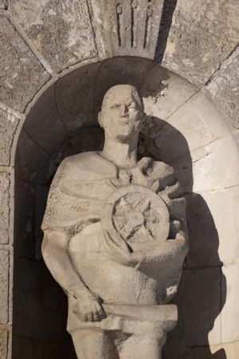
Jan Wyszak - pisząc zgodnie z ówczesnymi prawami - Johannus Witscacus był wójtem szczecińskiego podgrodzia, kupcem i piratem. Był bogatym i szanowanym możnym, posiadał licznych przyjaciół i krewnych, a jego głos w radzie był decydujący. Nade wszystko ciągnęło go jednak do morskich wypraw.

Slide 13
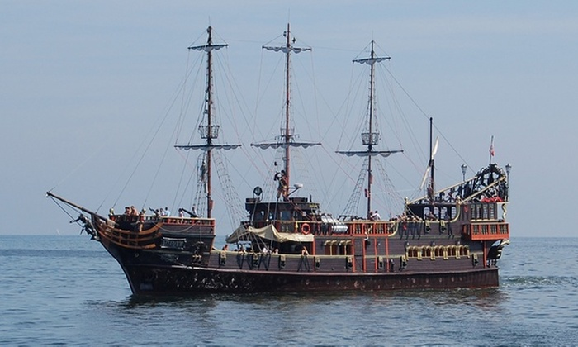
Wzbogacił się na handlu i korsarstwie;
Działał głównie u wybrzeży duńskich. Przez szereg lat skutecznie udawało mu się wywodzić w pole Duńczyków, na których zdobywał pokaźne łupy wychodząc cało z wielu opresji.

Slide 14
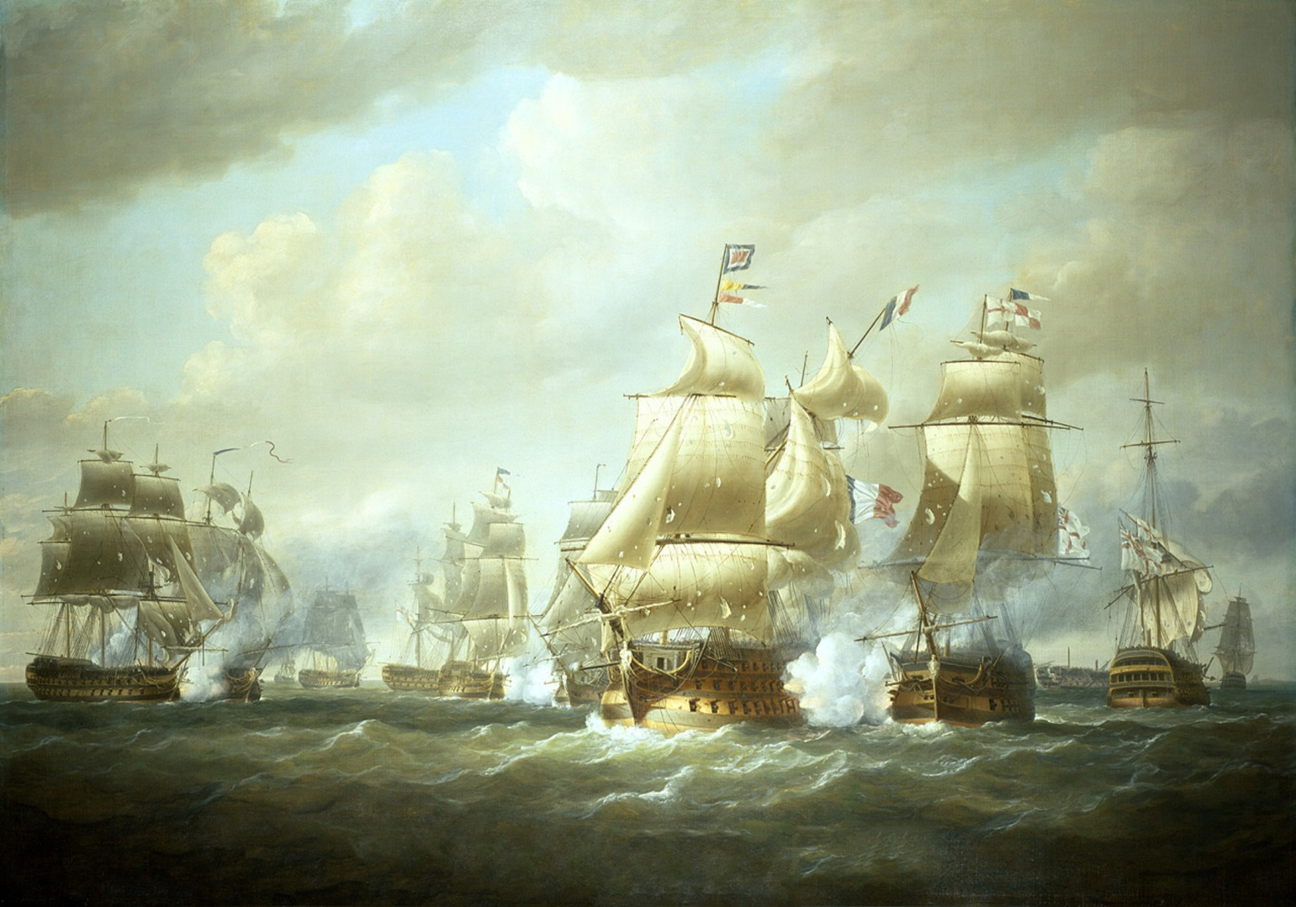
W 1126 roku udał się na czele sześciu okrętów z wyprawą łupieżczą do Danii. Eskapada zakończyła się jednak klęską.

Slide 15
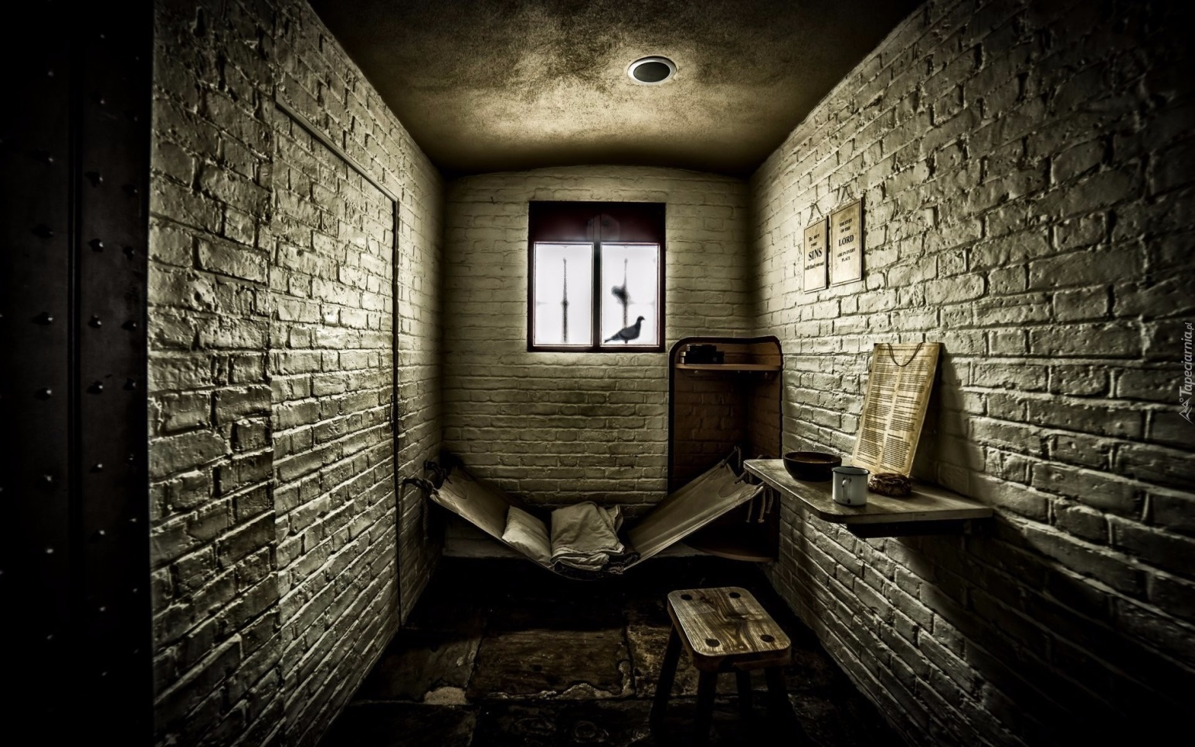
Wyszak został pojmany i wtrącony do duńskiego lochu. Wyrok za tego typu działania mógł być tylko jeden - śmierć.

Slide 16
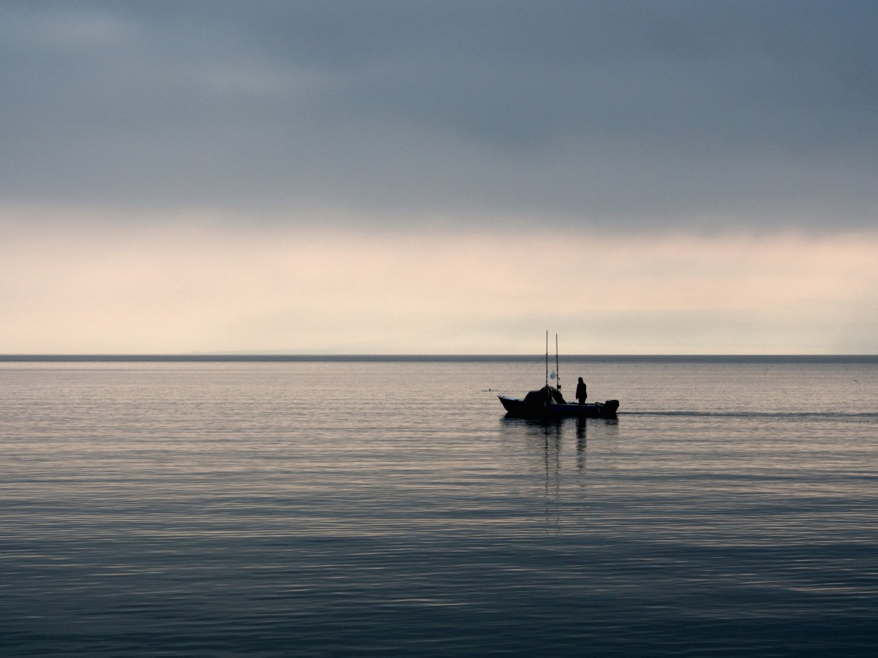
W dwa lata później udało mu się uciec z niewoli, po czym na małej łódce, wypalonej z jednej kłody drewna powrócił do rodzinnego miasta.

Slide 17
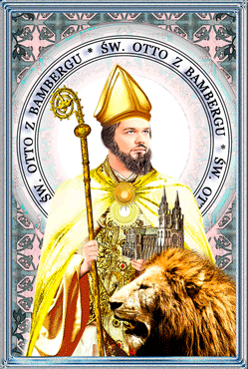
Swoje ocalenie przypisał cudownemu wstawiennictwu Ottona z Bambergu i podczas jego drugiej wyprawy misyjnej opowiedział się po stronie religii chrześcijańskiej i pomógł biskupowi w nawróceniu Szczecina.

Slide 18
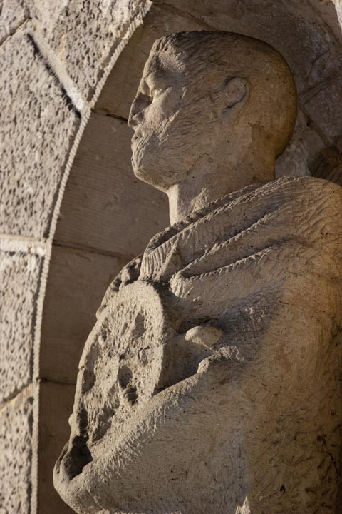
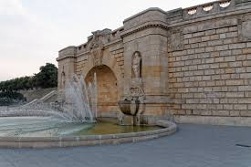
Posąg Jana Wyszaka znajduje się w Szczecinie na Wałach Chrobrego, przy wielkiej fontannie.

Slide 19
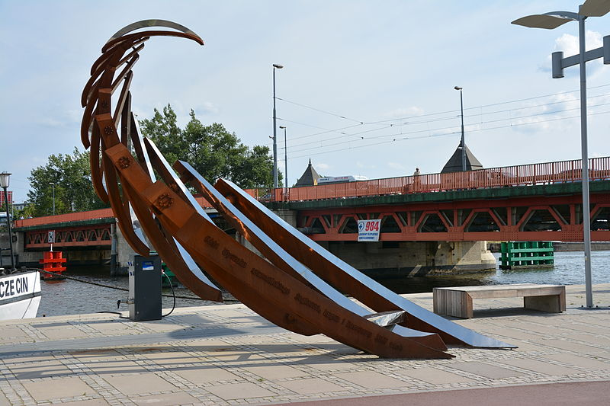
Łódź Wyszaka – rzeźba na Bulwarze Piastowskim w Szczecinie

Slide 20
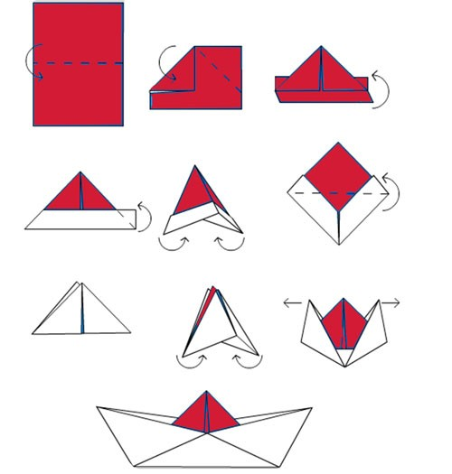
Nauka wykonania origami – łódki

Slide 21
Czy legenda ma wartość dla badaczy historii?

Slide 22
Legendy nie mają zbyt dużej wartości dla badaczy historii. Autentyczne wydarzenia często były koloryzowane i przekłamywane – zwiększano ich wagę, a często zmieniano kolejność wypadków.

Slide 23
Źródło:
„Powrót Wyszaka”
http://zp.pl/jan-wyszak--szczecinski-pirat,artykul_1_465_0_30
http://rozwinskrzydla.info/o-piratach-szczecinie-i-niezwykej-lodce-czyli/
http://sedina.pl/wordpress/index.php/2004/07/09/piraci-ze-szczecina/
https://pl.wikipedia.org/
Opracowanie:
Edyta Michnik, nauczyciel bibliotekarz Szkoła Podstawowa nr 59
w Szczecinie

